Slide 1

Прогнозирование сердечных заболеваний
Меня зовут Азиз.
Работаю в сфере аналитики данных, обучаюсь Data Science.
Цель проекта: применить машинное обучение для решения реальных задач.
Проект на основе данных UCI Heart Disease

Slide 2

Цель и значимость проекта
✔️ Предсказать риск сердечного заболевания по медицинским данным.
✔️ Почему это важно:
  Болезни сердца — главная причина смертности в мире.
  Помогаем людям вовремя обратить внимание на здоровье.
  >30% смертей в мире связаны с болезнями сердца.

Slide 3




Кому и чем полезен проект?
Пользователям: быстрый онлайн-анализ риска.
Врачам: поддержка при первичной оценке.
Мне: опыт работы с медицинскими данными и ML.
Перспектива: Telegram-бот, приложение.

Slide 4

Источник и состав данных
Данные из 4-х клиник:
  Cleveland — 303 записи
  Hungarian — 294 записи
  Switzerland — 123 записи
  VA — 200 записей
Итоговый датасет после объединения:
  920 записей
  14 признаков
EDA проводили на Cleveland:
  ✔ Самый полный и качественный датасет

Slide 5
Основные признаки датасета
Признак | Название | Описание
age | Возраст | Лет пациента
sex | Пол | 0 — женщина, 1 — мужчина
cp | Боль в груди | 1–4 типы болей
trestbps | Давление в покое | мм рт. ст.
chol | Холестерин | мг/дл
fbs | Сахар натощак | >120 мг/дл (1 — да, 0 — нет)
restecg | Результат ЭКГ | 0–2 (норма и отклонения)
thalach | Макс. пульс | Ударов в минуту
exang | Стенокардия при нагрузке | 1 — да, 0 — нет
oldpeak | Депрессия ST | Изменения ЭКГ
slope | Наклон сегмента ST | 1–3 (восходящий, плоский, нисходящий)
ca | Кол-во сосудов | 0–3 окрашенных сосудов
thal | Талассемия | 3 — норма, 6 — фикс. дефект, 7 — обратимый
target | Болезнь | 0 — нет, 1 — есть

Slide 6
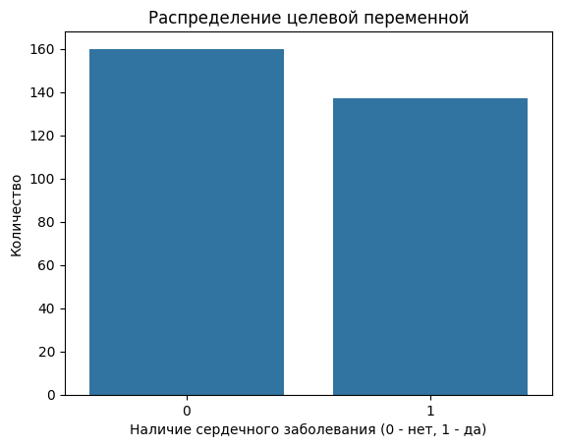
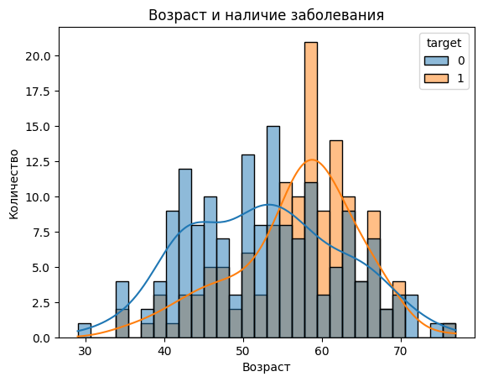
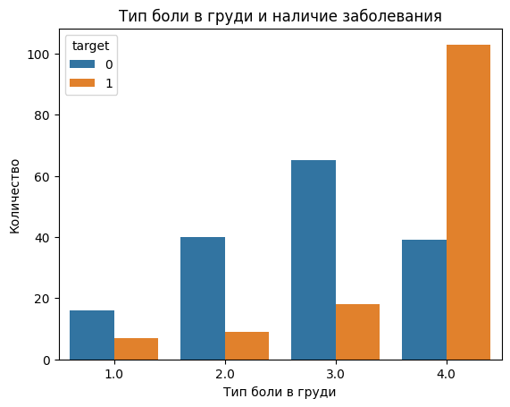
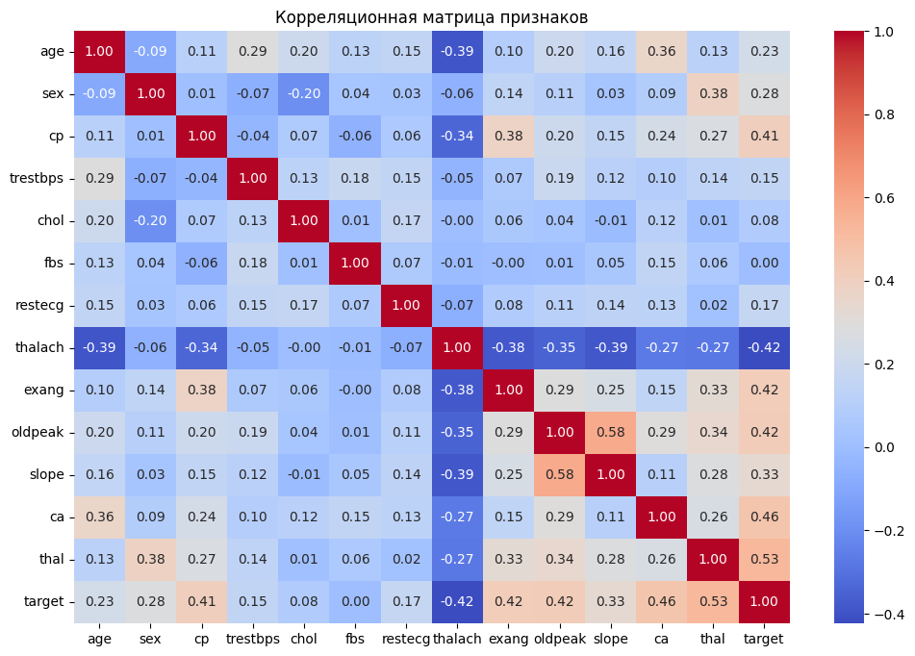
Анализ данных (EDA) и выбор признаков
✅ Баланс классов — хороший.
✅ Риск возрастает после 50 лет.
✅ Мужчины болеют чаще.
✅ Опасный тип боли (cp=4) — сильный показатель.
✅ Важные признаки: cp, thal, ca, oldpeak.

Slide 7

Предобработка данных
Заполнили пропуски медианами.
Объединили 4 датасета в один.
Применили One-Hot Encoding к категориальным признакам.
Масштабировали числовые признаки (StandardScaler).
Определили таргет: 0 — здоров, 1 — болезнь.

Slide 8

Почему использовали One-Hot Encoding
Категориальные признаки (cp, thal, restecg, slope).
Если оставить числами — модель подумает, что «4» важнее «1».
One-Hot Encoding создаёт отдельные признаки для каждой категории.
Это повышает точность модели и корректность обучения.

Slide 9



Выбор моделей
Бейзлайн:
Logistic Regression.
Ансамблевые модели:
Random Forest, Gradient Boosting.
Почему ансамбли?
✔ Устойчивость к шуму.
✔ Поиск сложных зависимостей.
✔ Повышение качества.

Slide 10

Сравнение моделей
Модель | Accuracy | Precision | Recall | F1-score
Logistic Regression | 83% | 82% | 85% | 83%
Random Forest | 83% | 82% | 79% | 81%
Gradient Boosting | 82% | 81% | 79% | 80%
Logistic Regression показала лучший баланс метрик.
Ансамбли немного уступили, вероятно, из-за объёма данных.
Выбрали Logistic Regression за стабильность и интерпретируемость.

Slide 11

Метрики качества модели
Accuracy — 83%
Precision — 82%
Recall — 85%
F1-score — 83%
Порог успешности:
✔ Accuracy: от 80%
✔ Recall: выше 85% (не пропустить больных)
✔ Precision: выше 80% (не пугать здоровых)
Баланс метрик достигнут — модель надёжна.

Slide 12

Итоги проекта
Провели полный цикл работы:
— Анализ данных (EDA).
— Предобработку и объединение датасетов.
— Построение и обучение моделей.
— Подбор гиперпараметров.
Достигли accuracy 83% с балансом метрик.
Создали удобное веб-приложение (Streamlit) с понятным интерфейсом.

Slide 13

Перспективы развития проекта
Добавить больше данных.
Улучшить модель с помощью XGBoost, CatBoost.
Разработать Telegram-бота.
Добавить мультиклассовую модель.
Включить объяснение модели (SHAP, LIME).
Внедрить более глубокий медицинский анализ.

